Slide 1


차량 OCR 프로그램
실증적 AI 개발 프로젝트
팀: AICN
팀원: 김재민(팀장), 김동경, 이도현

Slide 2
차량 OCR 프로그램
INDEX
01
02
03
프로젝트 요약
현재 진행상황
다음 회의 일정

Slide 3






차량 OCR 프로그램
프로젝트 요약
정확도 높은 한국 차량번호 OCR 프로그램

Slide 4
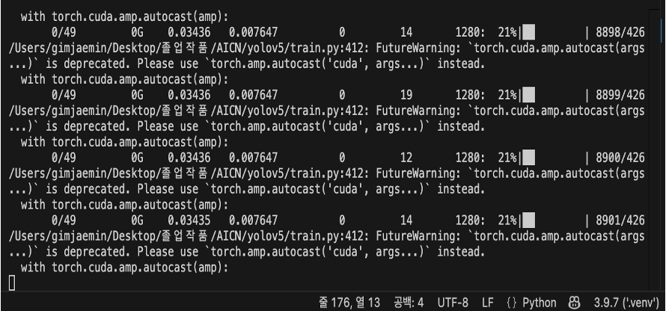
차량 OCR 프로그램
현재 진행상황
python train.py \ (YOLOv5의 train.py)
--img 1280 \ (원본 이미지 1280*720에 따른 1280으로 지정)
--batch 8 \
--epochs 50 \
--data ../data/custom_det.yaml \
--weights yolov5s.pt \
--project ../runs/detect \
--name aicn-det \
--cache
runs/detect/aicn-det/weights/best.pt 으로 결과 확인
runs/detect/aicn-det/results.png 에서 mAP, 손실곡선확인
하지만 생각보다 cpu만을 이용한 학습이 느려서 완료되지 못하였고 gpu를 쓸 수 있는 환경에서 재시도할 예정

Slide 5
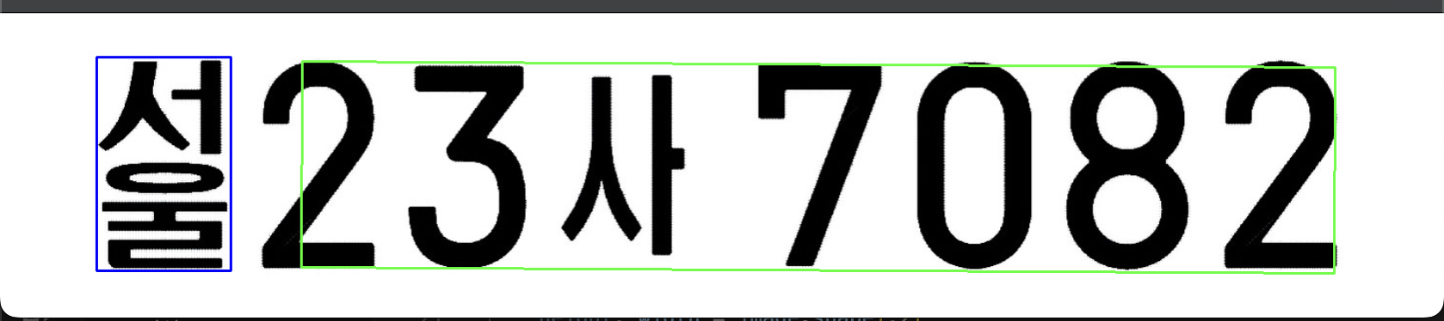
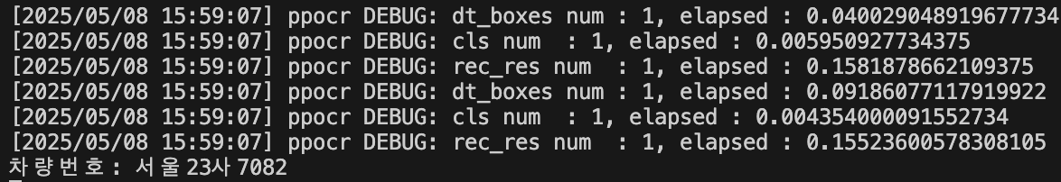
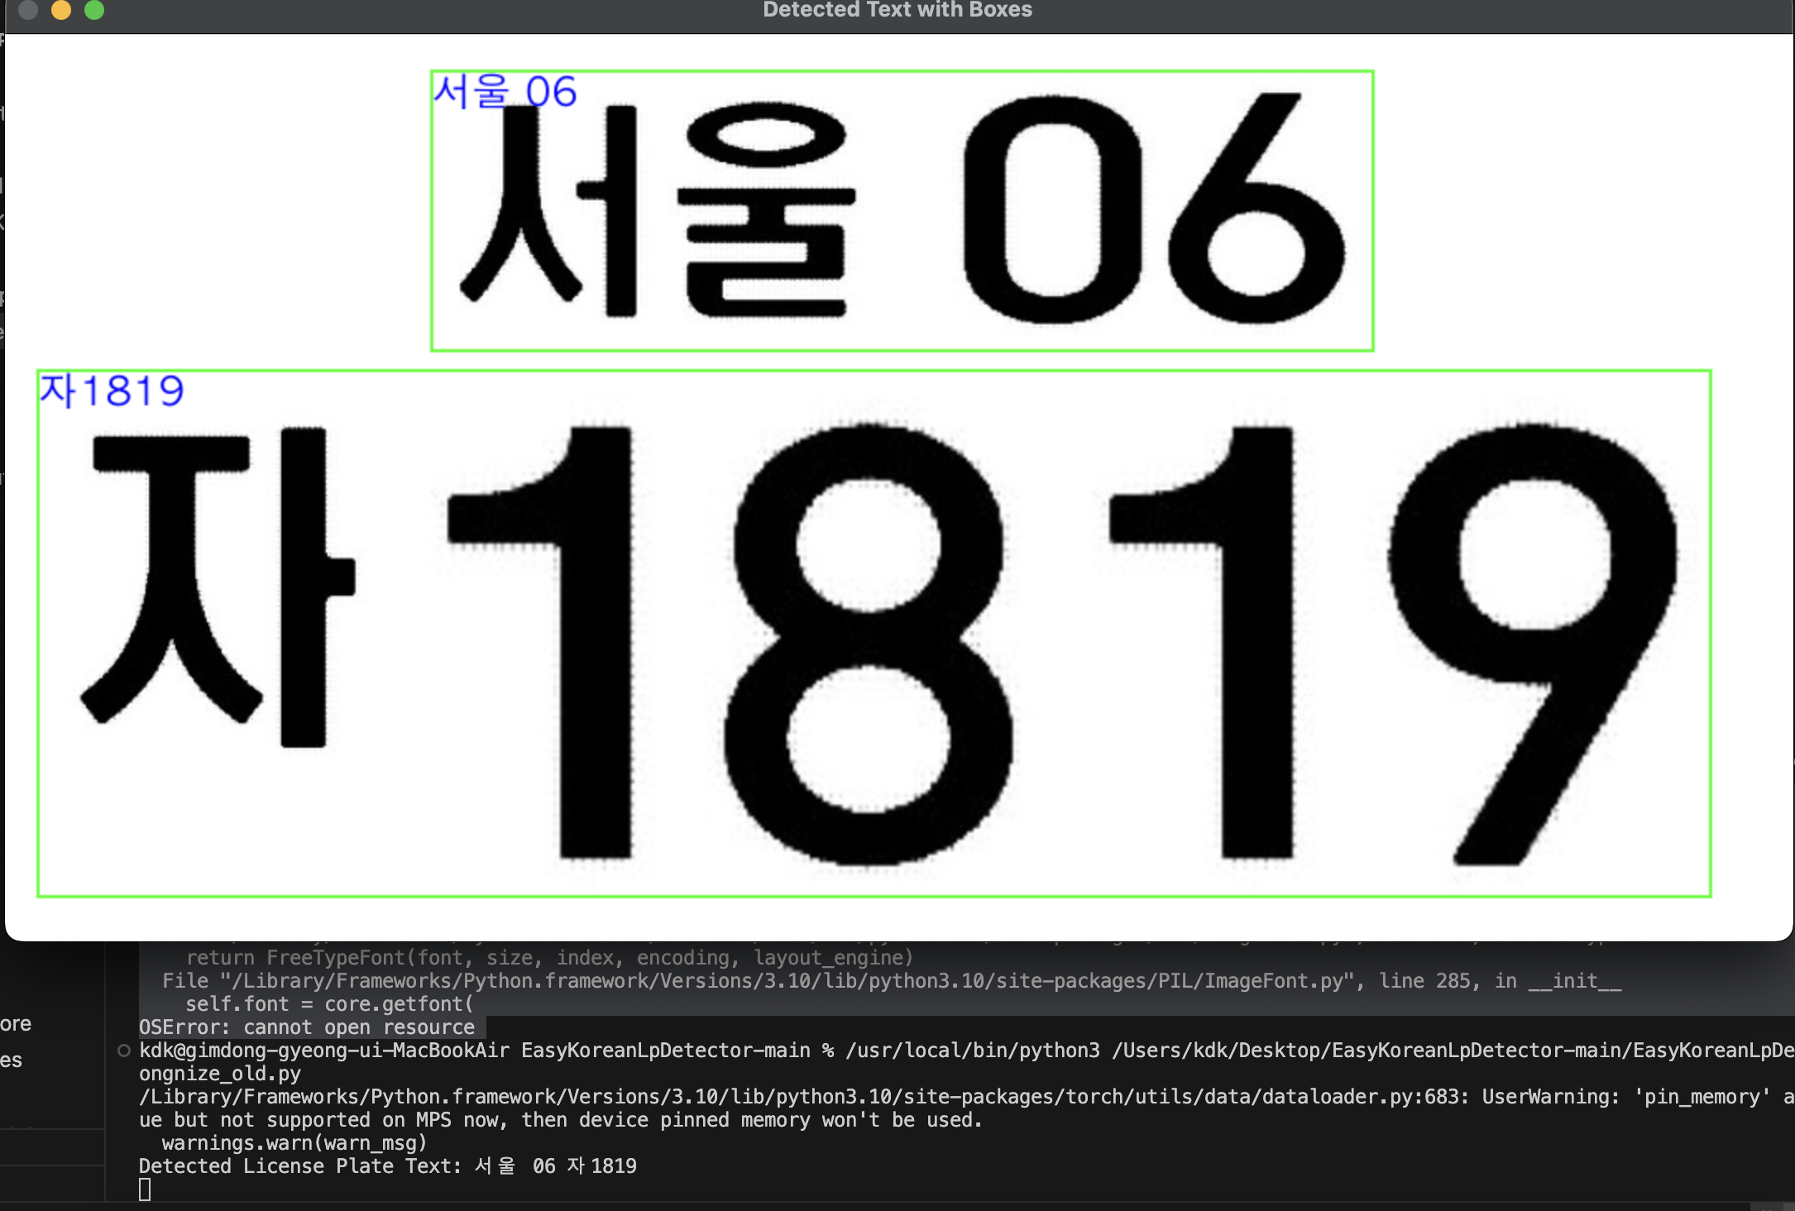
차량 OCR 프로그램
현재 진행상황
번호판 생성
현재 생성 흐름: 번호판 종류 결정 → 랜덤 번호 조합 → 번호판 배경 열기 → 글자 위치에 텍스트 그리고 저장
각각의 형식(신/구형, 특수)에 맞는 번호판 생성 완료
흰색이 아닌 유색 번호판의 경우 색깔의 통일이 안되는 현상 발생
번호판 인식
구형 번호판(초록색)
-구형 번호판의 경우 위의 영역을 읽고 밑의 영역을 읽은 다음 붙이는 형태로 진행함.
-번호판에서 너트 부분을 0으로 읽는 오류가 발생함.
택시 번호판(노란색)
현재는 하드 코딩형태로 번호판의 1/5을 나누어서 90도
돌린 뒤 세로 영역을 인식하고 있음.
-화질이랑 크기차이가 생기면 번호판 출력이 잘 안되는 오류가 발생함.

Slide 6



차량 OCR 프로그램
다음 회의 일정(5/15)
김동경
김재민(팀장)
이도현
-데이터 증강(번호판 인식)에 대한 오류 개선
-gpu 사용 가능한 서버 구축 후 전처리 데이터로 재학습
- 데이터 증강(번호판 생성)에 대한 오류 개선

Slide 7
감사합니다.

